Slide 1

Notes:
皆さん、こんにちは。
この講座では、オンライン診療についてご説明をします。
よろしくお願いいたします。
【補足説明】
医療機関によっては、オンライン診療に対応していない場合もありますので、受診したい医療機関がオンライン診療に対応しているかどうか、事前に確認するようお伝えください。

Slide 2
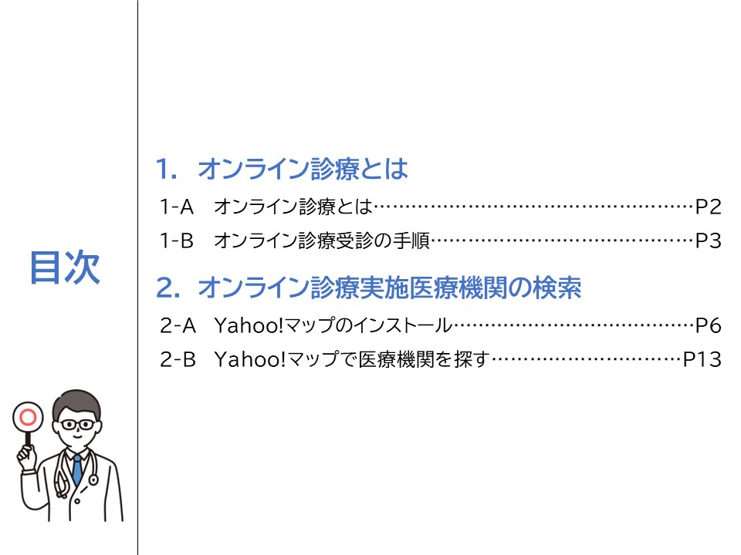
Notes:
第1章では、オンライン診療とは何かについて学びます。
第2章では、オンライン診療を実施している医療機関の検索の仕方について学びます。
【補足説明】
講師の皆様は、実際にオンライン診療を受診しようとすると、各医療機関により、採用している仕組みの違いがあるため、事前予約の仕方や診療後の流れが異なることをご理解ください

Slide 3
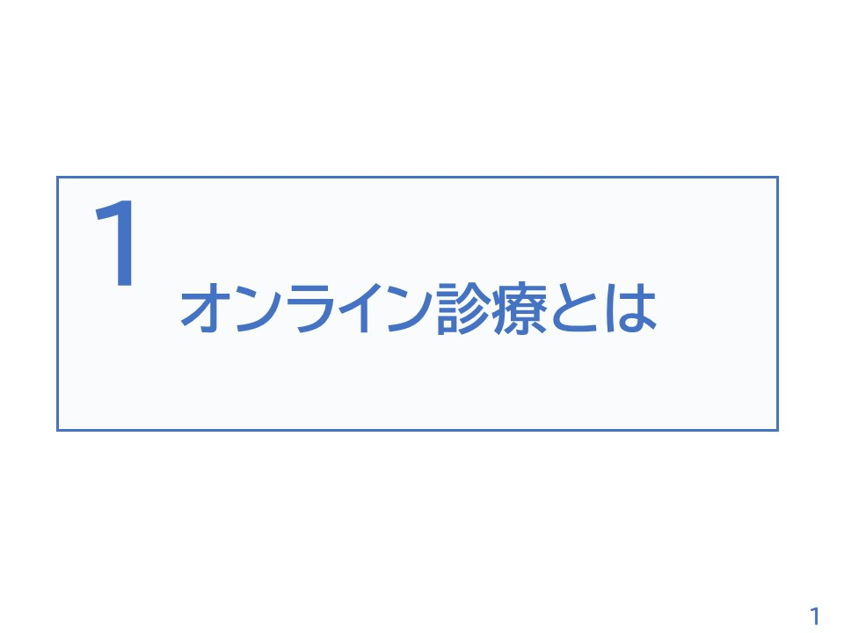

Slide 4
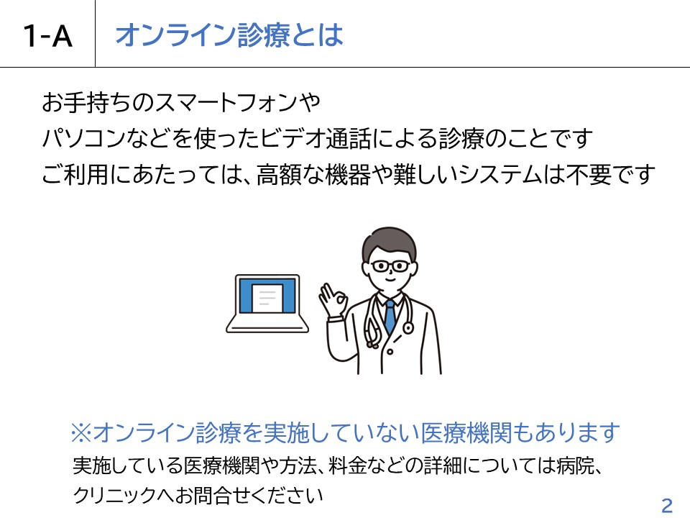
Notes:
オンライン診療とは、スマートフォンやパソコンなどを使ったビデオ通話による診療のことです。
ご利用にあたって、専用の機器や難しいシステムは不要です。
全ての症状、病気でオンライン診療を受けられるわけではありません。
また、全ての医療機関が実施しているわけではないので、実施している医療機関やその方法、料金等の詳細は、病院、クリニックへお問合せください。

Slide 5
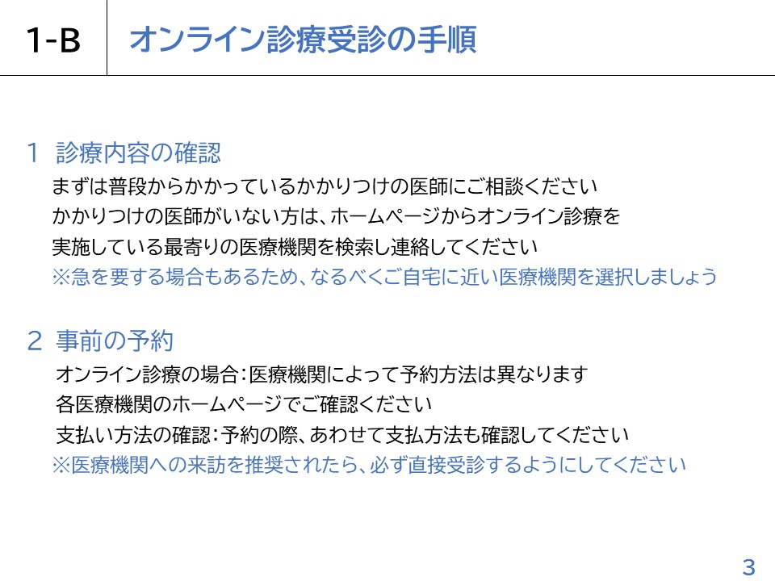
Notes:
オンライン診療を受診する際の一般的な手順をご説明します。
大まかな流れとしては、診療内容の確認、次に事前予約、診察、診療後となります。
最初に、診療内容の確認です。
受診したい医療機関で、オンライン診療を行っているかの確認をします。まずは、かかりつけの医師、または最寄りの医療機関について確認することをお薦めします。
次に、事前の予約です。
オンライン診療の場合は、医療機関によって予約方法は異なります。
医療機関のホームページで予約手段を確認することになります。
支払い方法についても予約の際にあわせて確認しておくと良いでしょう。

Slide 6
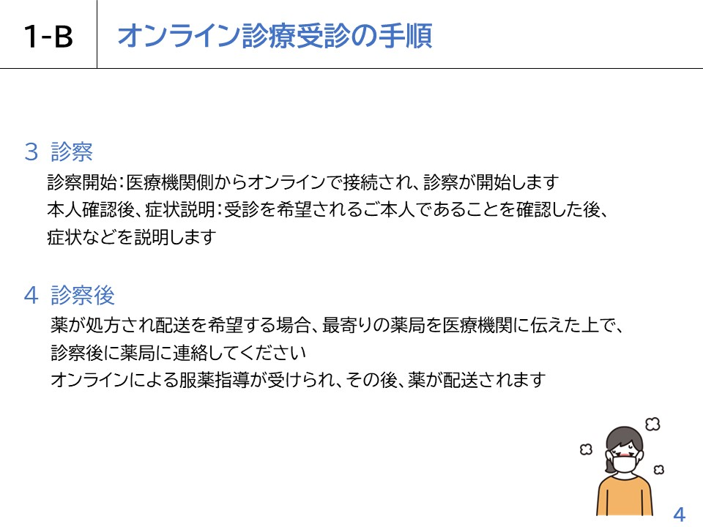
Notes:
そして、診察です。
診察は医療機関により指定の方法でスマートフォンのアプリにより行います。
まずは、受診を希望されているご本人であることを確認するために、求められた個人情報を伝えてその後、医師に症状等を説明する流れが一般的です。
最後に、診療後です。
医療機関への来訪を推奨される、また薬が処方されるなど症状により様々です。医師の診療結果に従った行動をとってください。
薬の配送等も実施している薬局もあります。

Slide 7
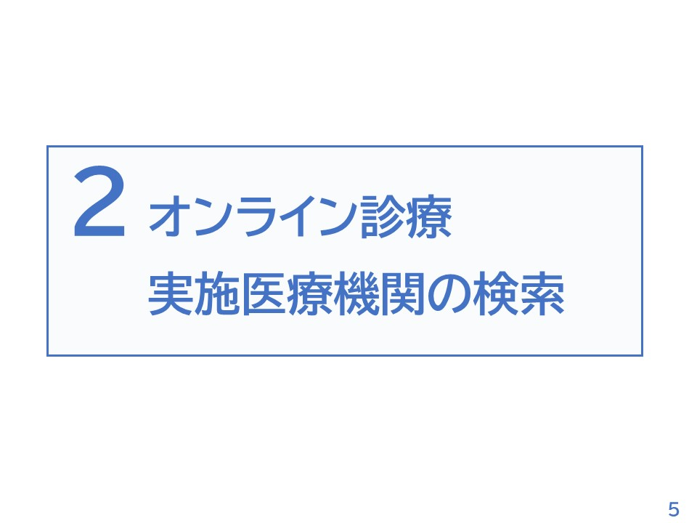

Slide 8

Notes:
オンライン診療を実施している医療機関は様々な方法で検索することができます。
ご自身でお好みのアプリをご利用ください。
本テキストではYahoo!マップというアプリを利用して検索する方法を説明させていただきます。
Yahoo!マップのアプリは新規でインストールが必要になりますので、アプリのインストール手順からご説明させていただきます。

Slide 9
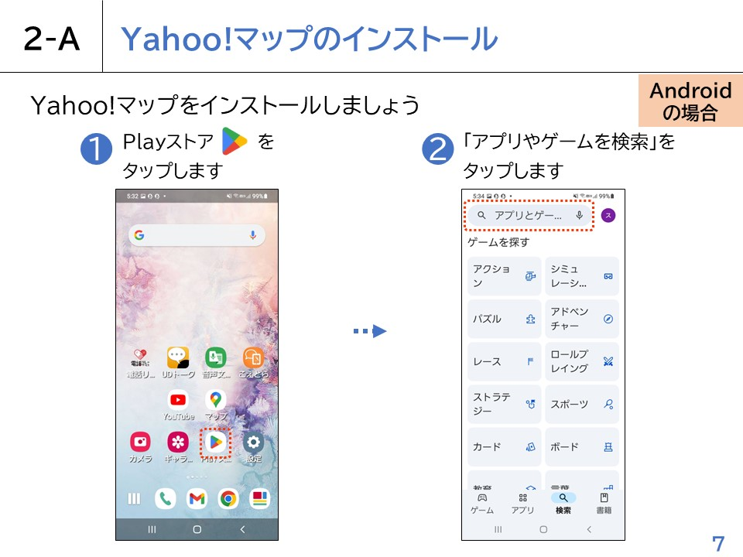
Notes:
まず、使用するYahoo!マップのインストールを行います。
Androidのスマートフォンでのインストール方法からご説明します。
①ホーム画面からPlayストア をタップします。
②のアプリとゲームを…と記載されている画面上のグレーの枠をタップします。

Slide 10
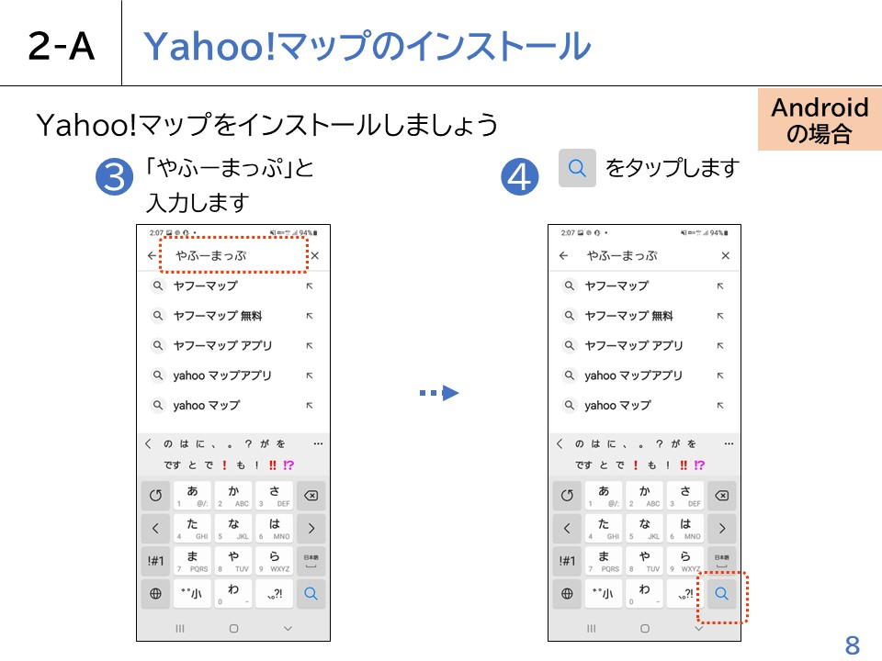
Notes:
③キーボードが出てくるので、「やふーまっぷ」と入力します。
④虫眼鏡の形をした右下のマークをタップします。

Slide 11
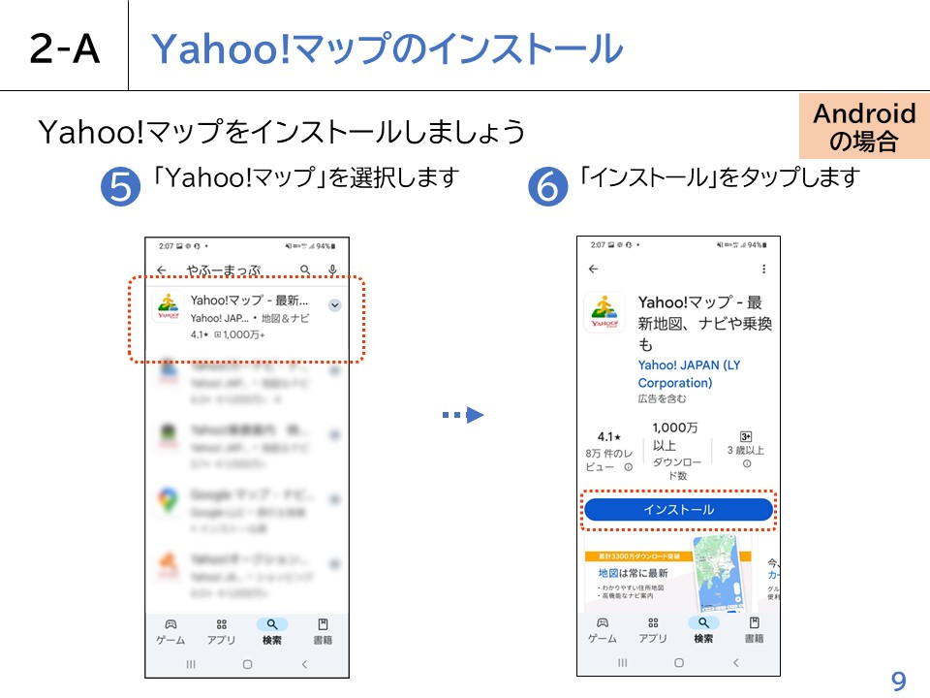
Notes:
⑤検索結果一覧から「Yahoo!マップ」を選択します。
⑥「インストール」をタップします。インストールが完了すると「インストール」の表示が「開く」に変わります。

Slide 12
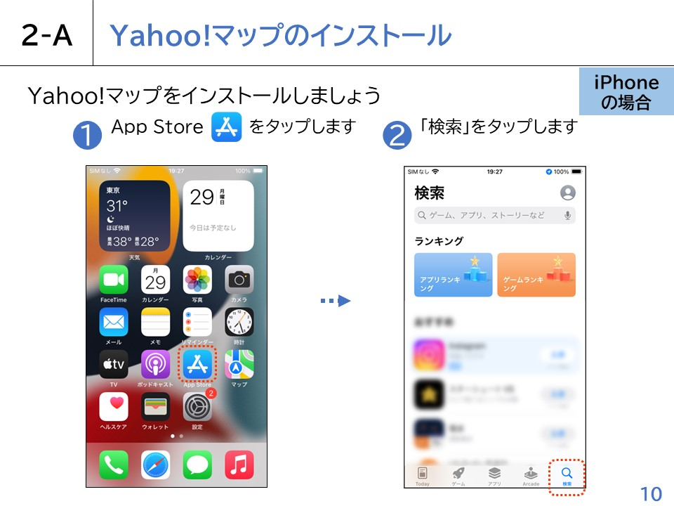
Notes:
次に、iPhoneでYahoo!マップをインストールする方法をご説明します。
①App Storeをタップします。
②右下にある「検索」をタップします。

Slide 13
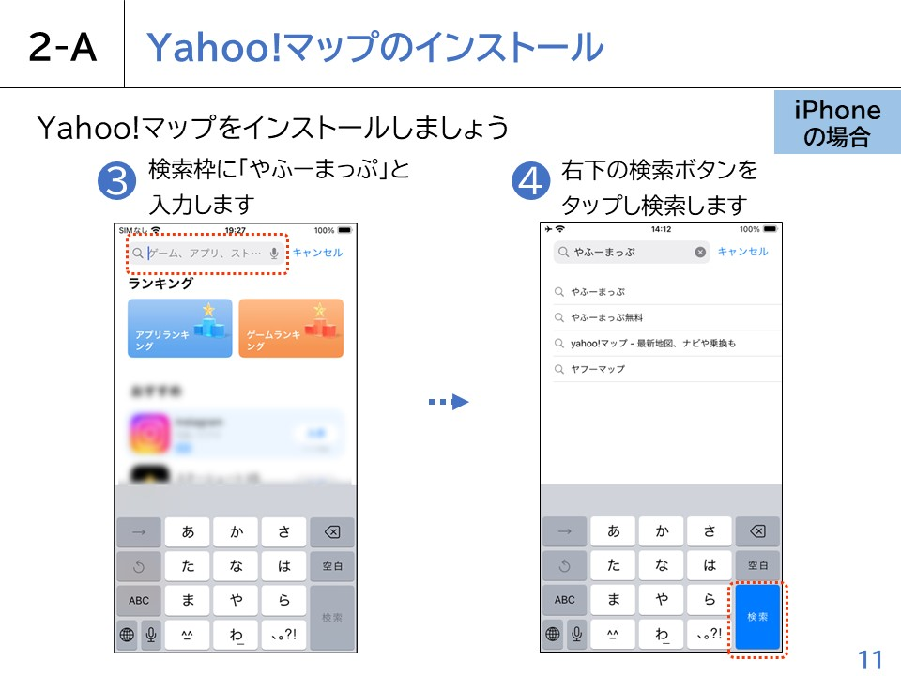
Notes:
③検索内容の入力箇所に「やふーまっぷ」と入力します。
④右下の検索ボタンをタップし検索します。

Slide 14
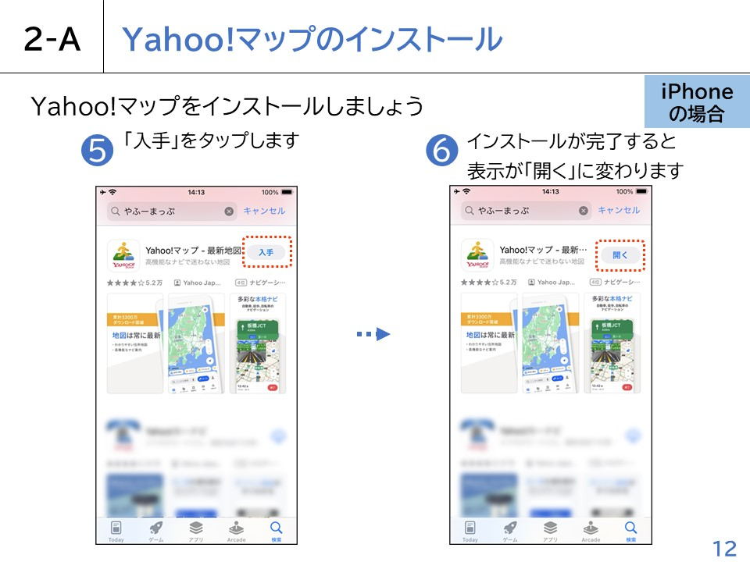
Notes:
検索結果が表示され、Yahoo!マップの詳細画面が表示されます。
⑤この画面で右上の「入手」と書かれたボタンをタップしインストールします。
⑥インストールが完了すると表示が「開く」に変わります。
これでインストール完了となります。
【補足説明】
こちらのアプリのインストールについてもっと詳しく知りたいという受講者がいた場合、アプリについて学ぶ講座もありますので、併せてご案内ください。

Slide 15
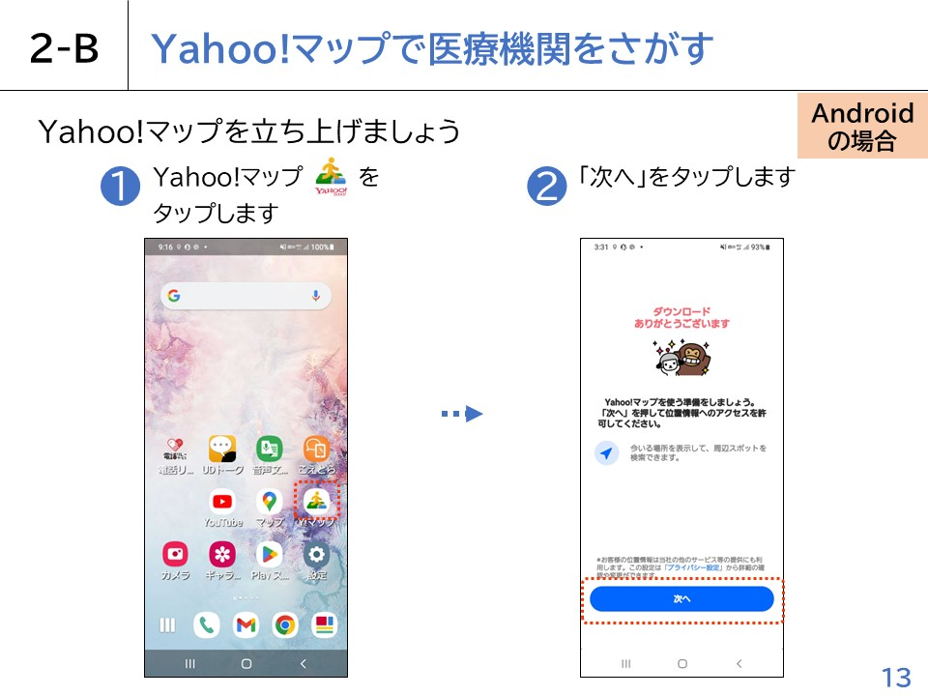
Notes:
Yahoo!マップを立ち上げ、医療機関を検索します。最初に初期設定をします。
機種によって画面が若干異なりますのでまずは、Androidの操作方法をご説明します。
①Yahoo!マップをタップします。
②｢次へ｣をタップします。

Slide 16
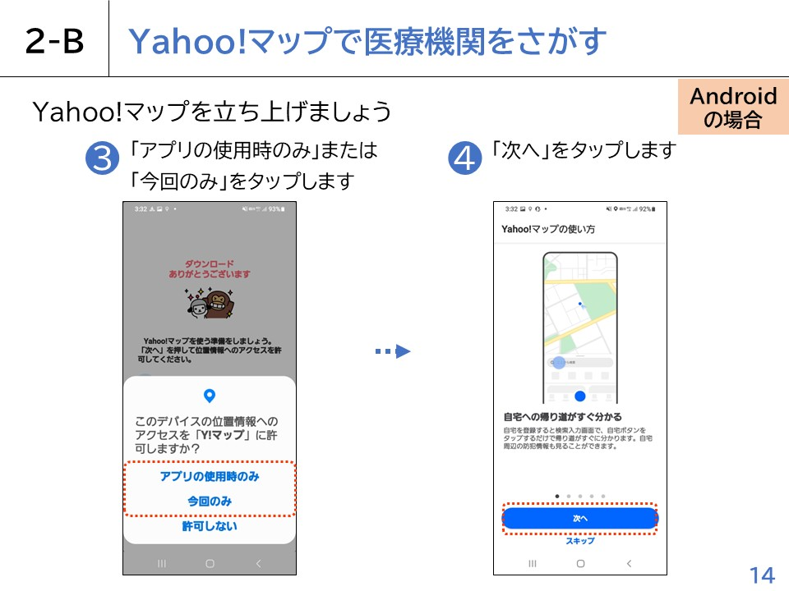
Notes:
③｢アプリの使用時のみ｣または「今回のみ」をタップします。
④「次へ」をタップします。

Slide 17
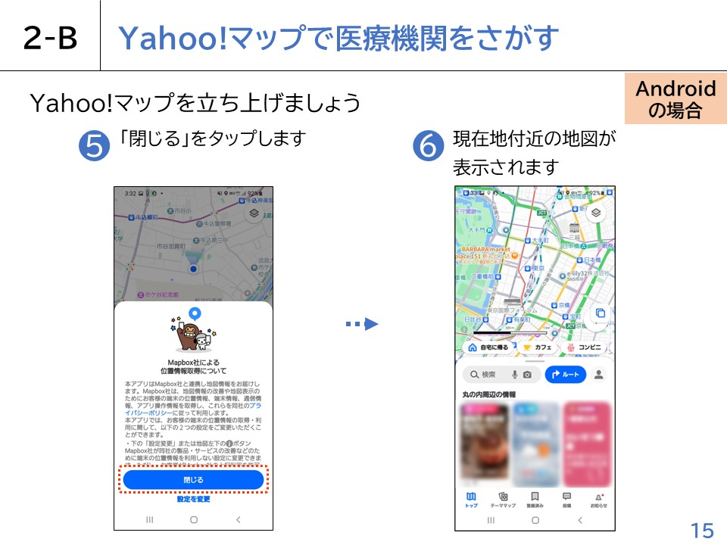
Notes:
⑤「閉じる」をタップします。
⑥現在地付近の地図が表示されます。

Slide 18
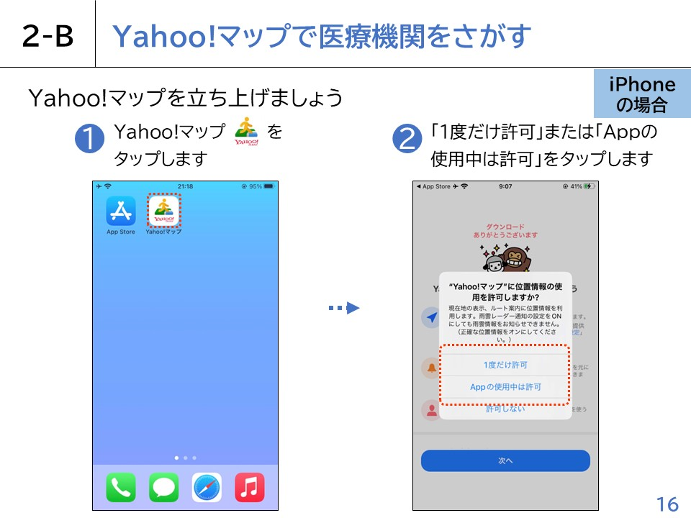
Notes:
次にiPhoneの操作方法についてご説明します。
①Yahoo!マップをタップします。
②｢1度だけ許可｣または｢Appの使用中は許可｣のいずれかを選択します。
いずれかにしないとお近くの医療機関を探せなくなります。

Slide 19
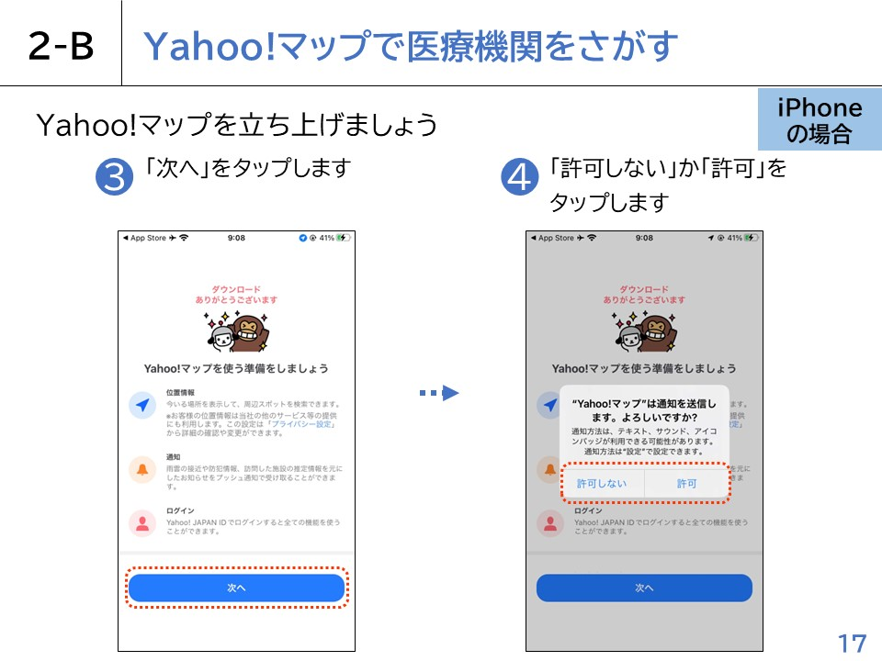
Notes:
③｢次へ｣をタップします。
④通知の送信について確認されますので、「許可しない」か「許可」かいずれかをタップしてください。
どちらをタップしても構いません。

Slide 20
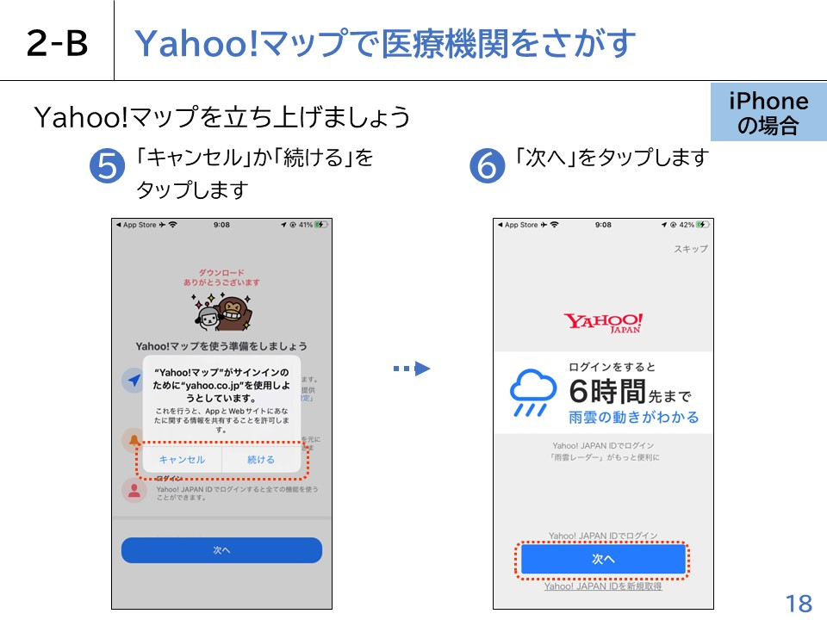
Notes:
⑤サインインについて確認されますので、「キャンセル」か「続ける」かいずれかをタップしてください。どちらをタップしても構いません。
⑥｢次へ｣をタップします。

Slide 21
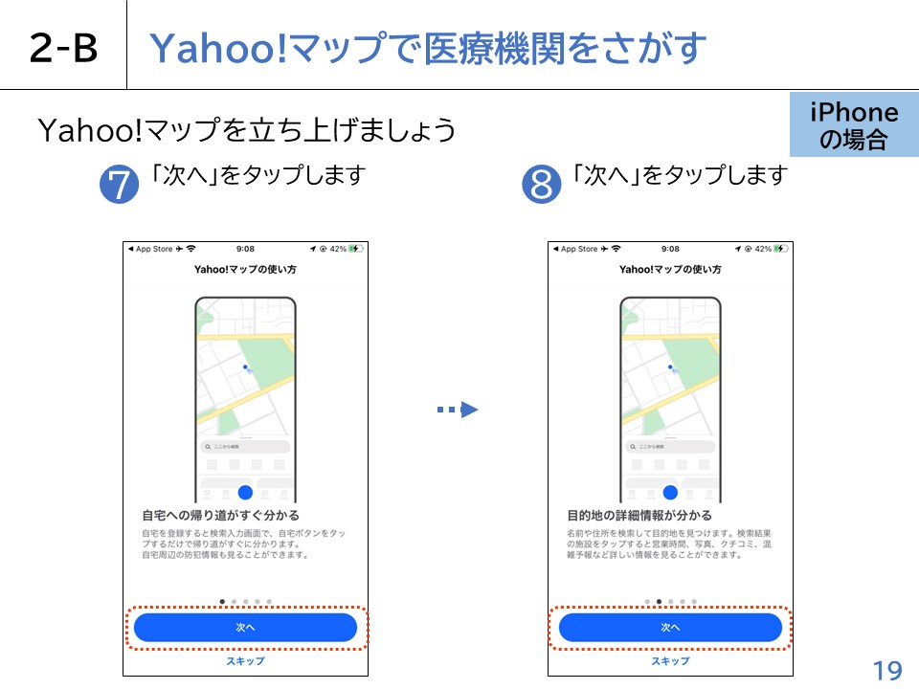
Notes:
⑦Yahoo!マップの使い方が表示されるので、内容を確認して｢次へ｣をタップします。
⑧同じく内容を確認して「次へ」をタップします。

Slide 22
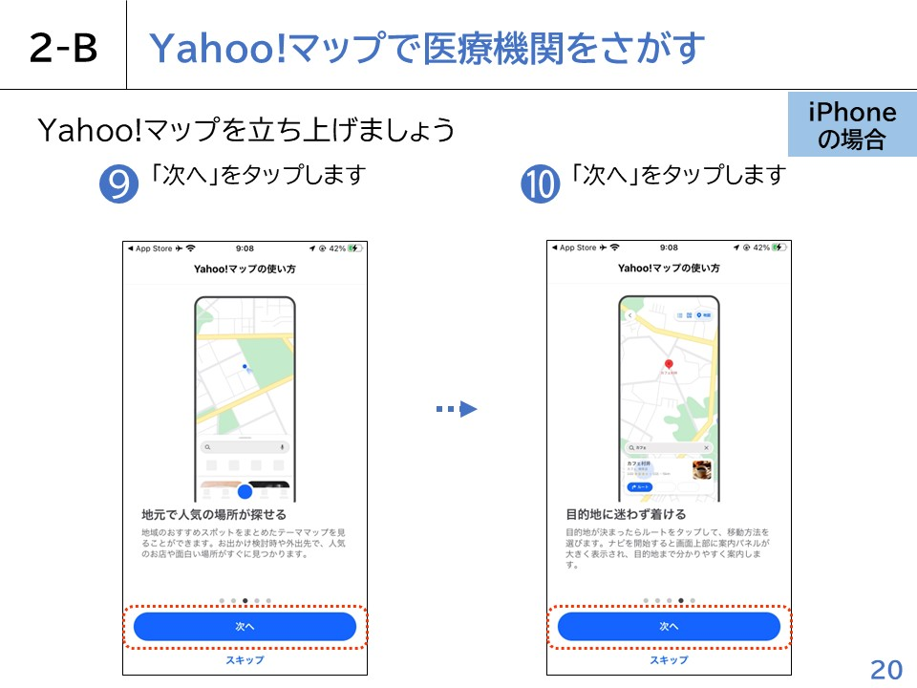
Notes:
⑨同じく内容を確認して「次へ」をタップします。
⑩同じく内容を確認して「次へ」をタップします。

Slide 23
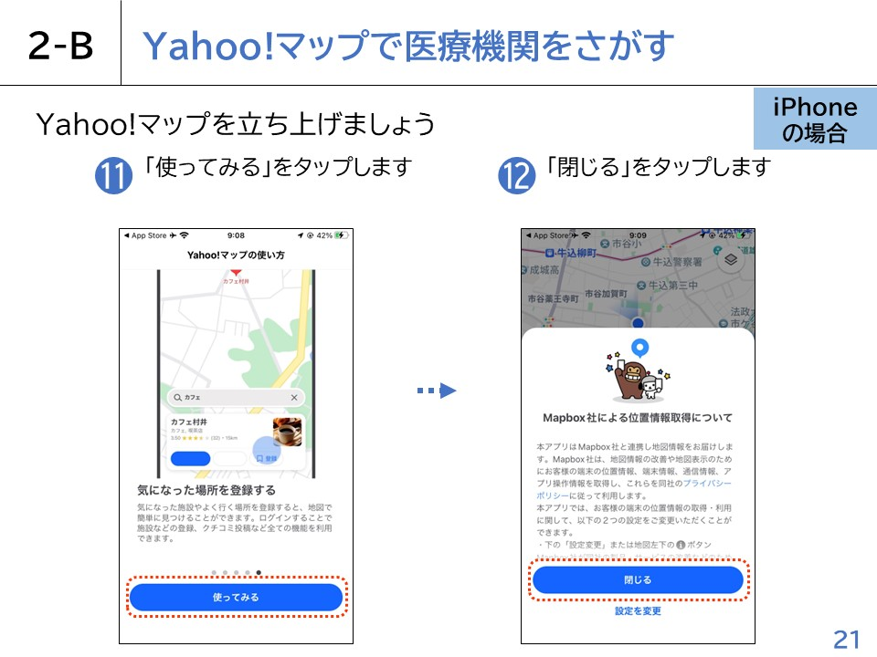
Notes:
⑪「使ってみる」をタップします。
⑫「閉じる」をタップします。

Slide 24
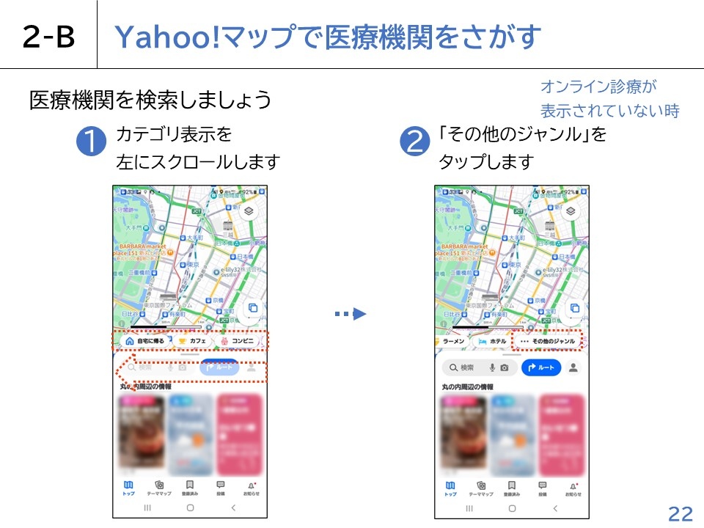
Notes:
オンライン診療を実施している医療機関の検索方法をご説明します。
初期設定が完了すると、現在地付近の地図が表示されます。
①カテゴリ表示を左にスクロールします。
②「その他のジャンル」をタップします。

Slide 25
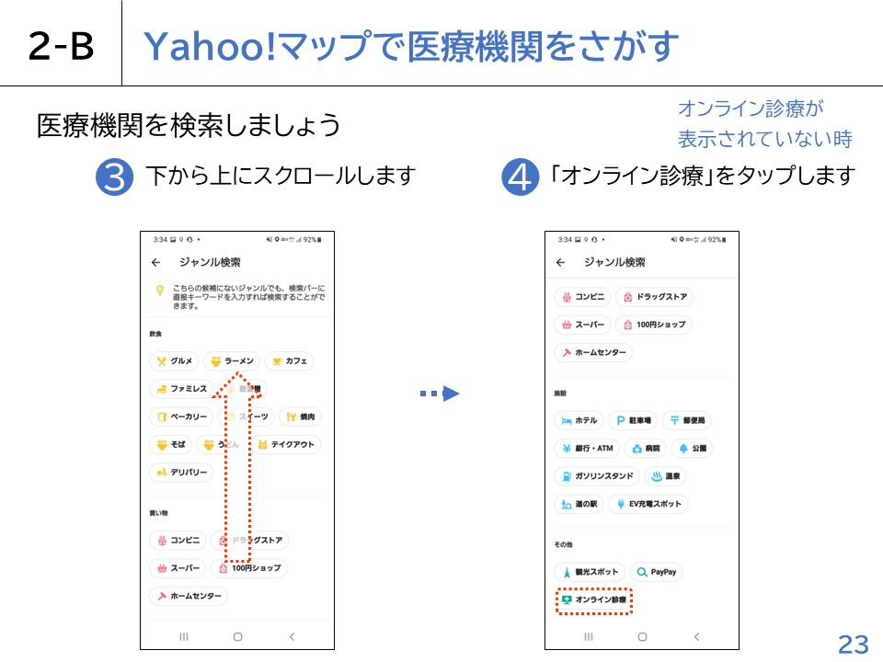
Notes:
③画面を下から上にスクロールします。
④「オンライン診療」をタップします。

Slide 26
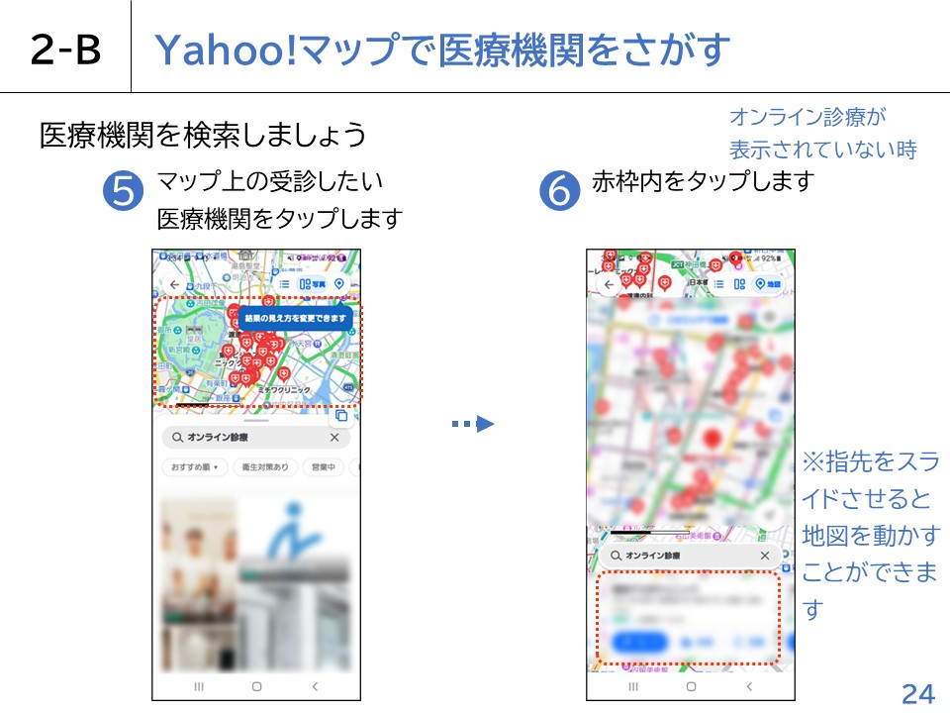
Notes:
⑤マップ上の受診したい医療機関をタップします。
⑥赤枠内をタップします。
指先をスライドさせると地図を動かすことができます。

Slide 27
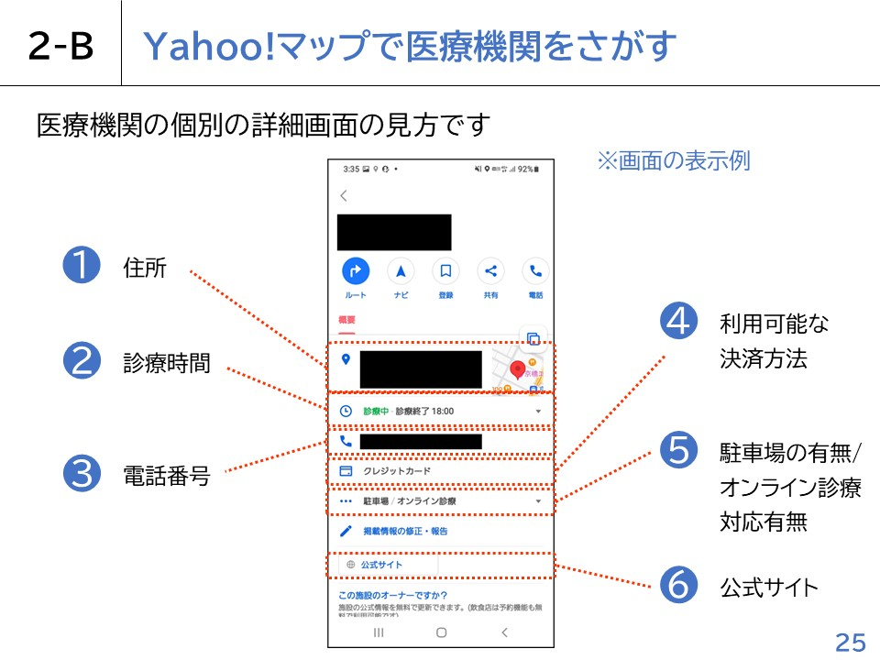
Notes:
医療機関ごとの個別の詳細画面の見方です。
表示される情報は医療機関によって異なりますが、以下のような情報を確認することができます。
①住所
②診療時間
③電話番号
④利用可能な決済方法
⑤駐車場の有無やオンライン診療への対応有無
⑥をタップすると医療機関の公式サイトを見ることができます。

Slide 28
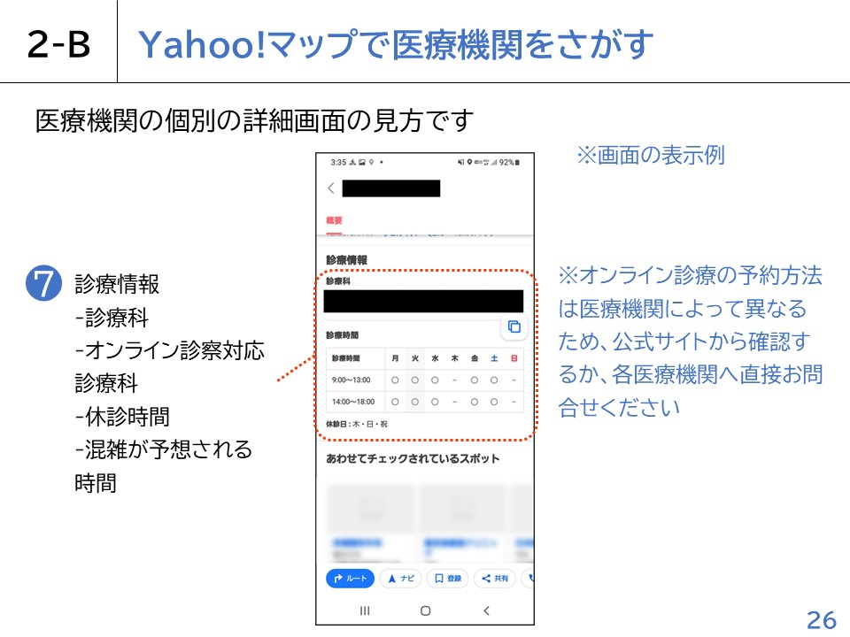
Notes:
⑦診療科、オンライン診療対応科、休診日や混雑が予想される時間などの医療機関の診療情報を確認できます。
オンライン診療の予約方法は医療機関によって異なるため、⑥の公式サイトから確認するか直接お問合せください。

